Slide 1


La Politica di Coesione 2021-2027
LE PERSONE AL CENTRO
Innovazione, Competitività, Opportunità e Inclusione attraverso il FESR e il FSE
Milano, 5 aprile 2019

Slide 2
Fondo sociale europeo Plus (FSE+)
2021-2027
Riunirà in sé Fondi e Programmi esistenti per rispondere in maniera integrata alle sfide sociali e del mercato del lavoro.
Programma per l'occupazione e l'innovazione sociale (EASi)
Iniziativa a favore dell'occupazione giovanile (YEI)
Fondo sociale europeo (FSE)
FSE+
Fondo di aiuti europei agli indigenti (FEAD)
Programma per la salute
Riferimenti Normativi
Art. 5 e 7 Proposta di Regolamento ESF+ Com(2018) 382 final
1

Slide 3
Fondo sociale europeo Plus (FSE+)
2021-2027
Altri Fondi e Programmi presentano sinergie e concorrono ad attuare le stesse politiche del FSE+
InvestEU
ERASMUS
FAMI
FSE+
FEG
HORIZON
Riferimenti Normativi
Art. 5 e 7 Proposta di Regolamento ESF+ Com(2018) 382 final
SRPS
2

Slide 4
5 Obiettivi Tematici
2021-2027
Dagli attuali 11 Obiettivi Tematici ai 5, di cui il quarto sostanzialmente coincidente con il Social Pillar, declinato in 11 obiettivi specifici
A Smarter Europe
A more social Europe
A greener Europe
A more connected Europe
Europe closer to citizens
Riferimenti Normativi
Art. 4 Proposta di Regolamento ESF+ Com(2018) 382 final
3

Slide 5
5 Obiettivi Tematici
2021-2027
FSE + contribuisce, in regime di gestione concorrente, agli obiettivi relativi a un’Europa PIÙ INTELLIGENTE e PIÙ VERDE
A smarter Europe
A greener Europe
4

Slide 6

11 Obiettivi Specifici
2021-2027
I
migliorare l'accesso all'occupazione di tutte le persone in cerca di lavoro, in particolare i giovani e i disoccupati di lungo periodo, e delle persone inattive, promuovendo il lavoro autonomo e l'economia sociale;
modernizzare le istituzioni e i servizi del mercato del lavoro per valutare e anticipare le esigenze in termini di competenze e garantire un'assistenza e un sostegno tempestivi e su misura nel contesto dell'incontro della domanda e dell'offerta, delle transizioni e della mobilità nel mercato del lavoro;
promuovere la partecipazione delle donne al mercato del lavoro, un migliore equilibrio tra lavoro e vita privata, compreso l'accesso all'assistenza all'infanzia, un ambiente di lavoro sano e adeguato che tiene conto dei rischi per la salute, l'adattamento dei lavoratori, delle imprese e degli imprenditori ai cambiamenti e un invecchiamento attivo e sano;
migliorare la qualità, l'efficacia e la rilevanza per il mercato del lavoro dei sistemi di istruzione e di formazione, per sostenere l'acquisizione delle competenze chiave, comprese le competenze digitali;
promuovere la parità di accesso e di completamento di un'istruzione e una formazione inclusive e di qualità, in particolare per i gruppi svantaggiati, dall'educazione e dall'assistenza prescolare, attraverso l'istruzione e la formazione generale e professionale, fino al livello terziario e all'istruzione e all'apprendimento in età adulta, anche agevolando la mobilità a fini di apprendimento per tutti;
VI
promuovere l'apprendimento lungo tutto l'arco della vita, in particolare le opportunità di perfezionamento e di riqualificazione flessibili per tutti, tenendo conto delle competenze digitali, anticipando meglio il cambiamento e le nuove competenze richieste sulla base delle esigenze del mercato del lavoro, facilitando il riorientamento professionale e promuovendo la mobilità professionale;
incentivare l'inclusione attiva, per promuovere le pari opportunità e la partecipazione attiva, e migliorare l'occupabilità;
promuovere l'integrazione socioeconomica di cittadini di paesi terzi e delle comunità emarginate come i rom;
migliorare l'accesso paritario e tempestivo a servizi di qualità, sostenibili e a prezzi accessibili; modernizzare i sistemi di protezione sociale, anche promuovendo l'accesso alla protezione sociale; migliorare l'accessibilità, l'efficacia e la resilienza dei sistemi sanitari e dei servizi di assistenza di lunga durata;
promuovere l'integrazione sociale delle persone a rischio di povertà o di esclusione sociale, compresi gli indigenti e i bambini;
contrastare la deprivazione materiale mediante prodotti alimentari e assistenza materiale di base agli indigenti, con misure di accompagnamento.
II
VII
III
SOCIAL PILLAR
VIII
Uguaglianza tra uomini e donne, pari opportunità e non discriminazione
IX
IV
V
X
XI
Riferimenti Normativi
ArtT. 4 e 6 Proposta di Regolamento ESF+ Com(2018) 382 final
5

Slide 7
Concentrazione Tematica
2021-2027
I vincoli di concentrazione tematica delle risorse del FSE+ tengono conto dei principi del Social Pillar e sono legati alle sfide individuate nei Programmi, nel Semestre europeo e nelle relative raccomandazioni specifiche per Paese.
Inclusione sociale
25%
indigenti e/o deprivazione materiale
2%
Occupazione giovanile
10%
Riferimenti Normativi
CSRs e semestre europeo
Art. 7 Proposta di Regolamento ESF+ Com(2018) 382 final
6

Slide 8
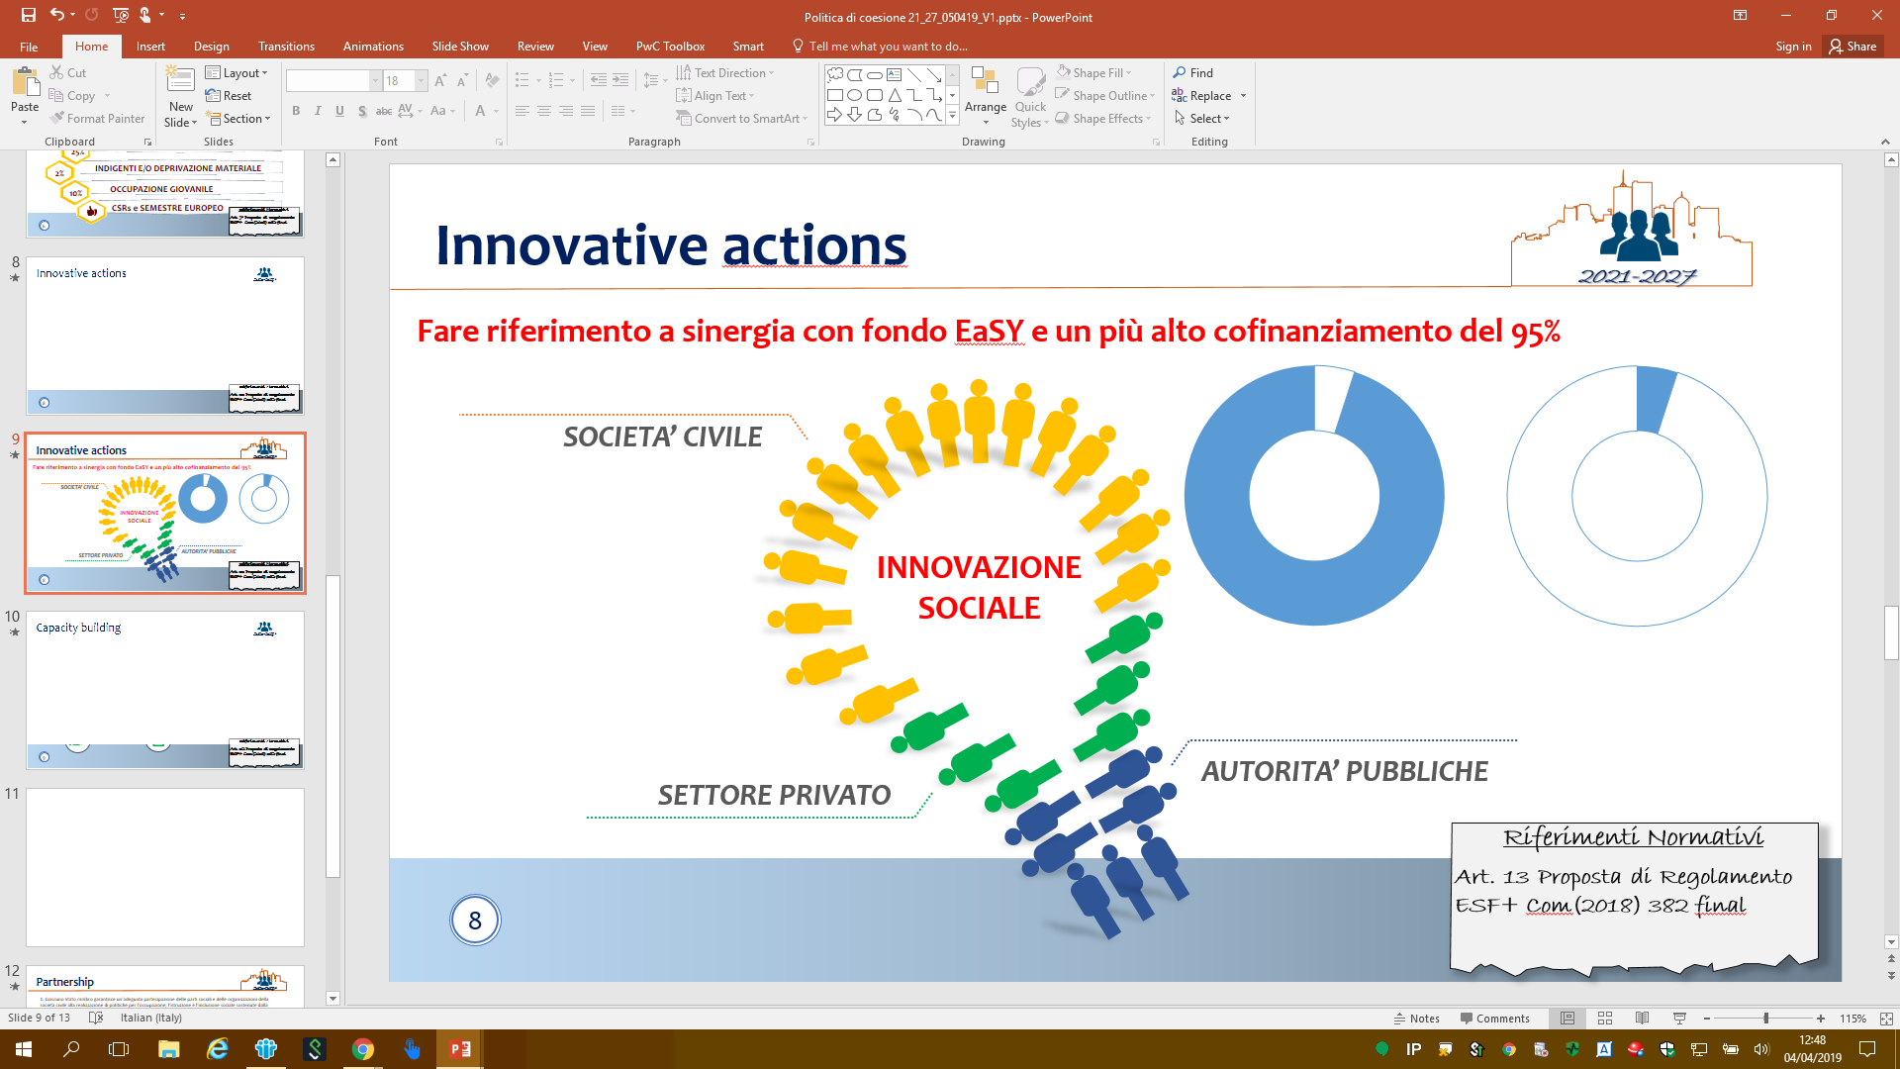
Azioni innovative
2021-2027
FSE+, in sinergia con EaSi, sostiene azioni di innovazione sociale e di sperimentazioni sociali per rafforzare approcci dal basso verso l’alto basati su partenariati.
SOCIETA’ CIVILE
95%
5%
INNOVATIVE ACTIONS
Tasso massimo di cofinanziamento
% massima della dotazione nazionale FSE+ in gestione concorrente
AUTORITA’ PUBBLICHE
SETTORE PRIVATO
Riferimenti Normativi
Art. 13 Proposta di Regolamento ESF+ Com(2018) 382 final
7

Slide 9
Capacity building
2021-2027
Sulla base di un’attenta analisi dei fabbisogni, lo SM può intraprendere ulteriori azioni di assistenza tecnica per rafforzare la capacità delle Autorità, dei beneficiari e di tutti gli stakeholder per l’utilizzo efficace dei fondi.
Riferimenti Normativi
Art. 32 Proposta di Regolamento ESF+ Com(2018) 382 final
8

Slide 10


Partenariato
2021-2027
Per l’attuazione efficiente ed efficace delle politiche per l’OCCUPAZIONE, l’ISTRUZIONE e l’INCLUSIONE SOCIALE, sostenute dal FSE+ in regime di gestione concorrente, oltre alla qualità della governance, deve essere garantita un’adeguata partecipazione delle parti sociali e della società civile.
Riferimenti Normativi
Art. 8 Proposta di Regolamento ESF+ Com(2018) 382 final
9

